Slide 1

PHÒNG GIÁO DỤC VÀ ĐÀO TẠO QUẬN LONG BIÊN
TRƯỜNG MẦM NON HOA HƯỚNG DƯƠNG
CHỦ ĐIỂM
LÀM QUEN MÔI TRƯỜNG XUNG QUANH
Chủ đề:
Bé đi học bằng phương tiện
giao thông gì?
Lớp Mẫu giáo bé C3

Slide 2
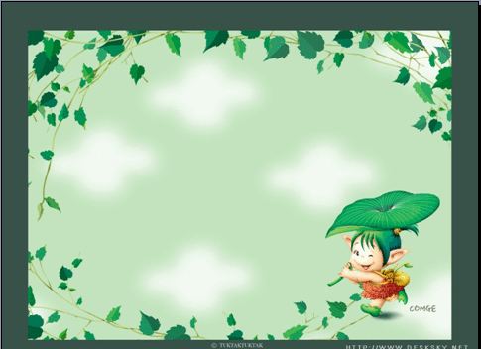
Phương tiện
giao thông đường bộ
Phương tiện
giao thông đường
hàng không
Phương tiện
giao thông đường thủy
Phương tiện
giao thông đường sắt

Slide 3


Nhóm phương tiện giao thông đường bộ

Slide 4
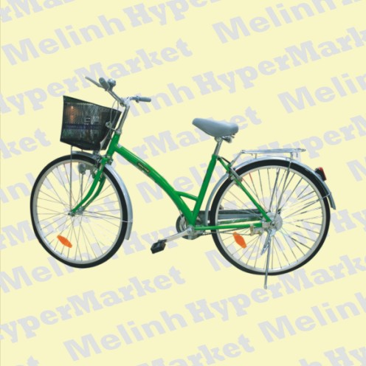
Xe đạp

Slide 5
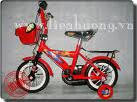

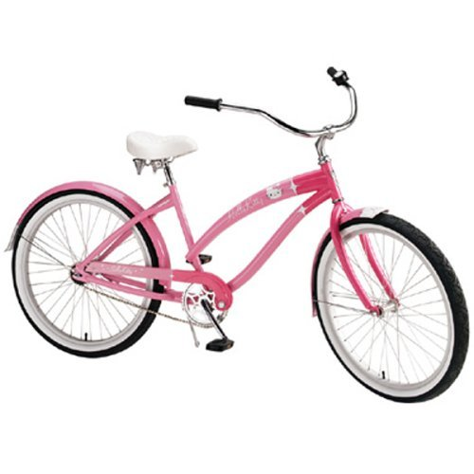

Một số loại xe đạp

Slide 6




Xe đạp điện

Slide 7
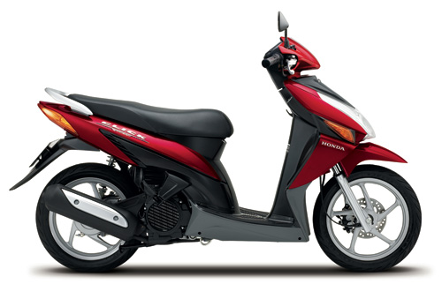
Xe máy

Slide 8
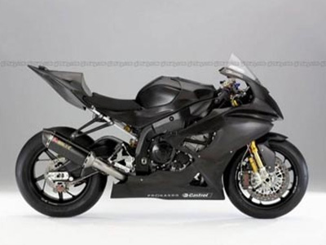
Xe moto

Slide 9
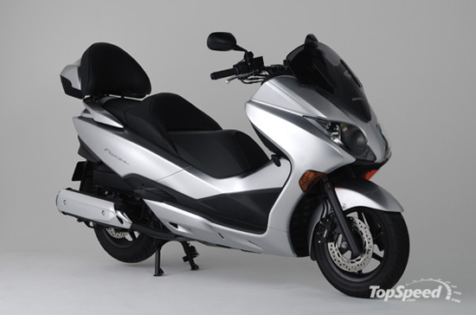

Slide 10
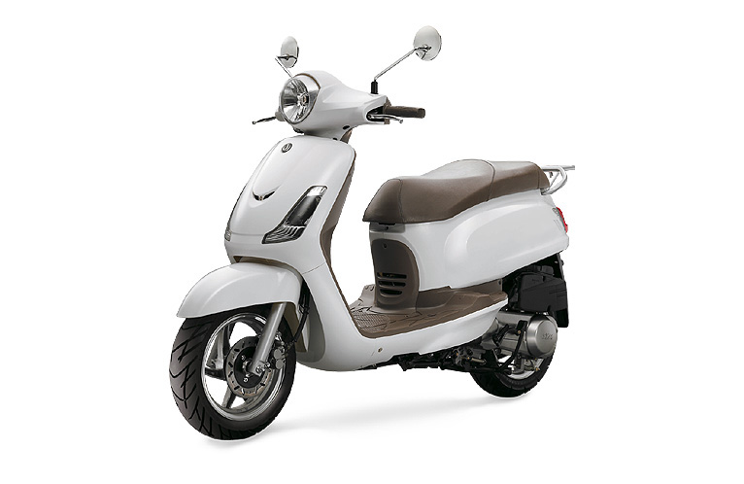

Slide 11
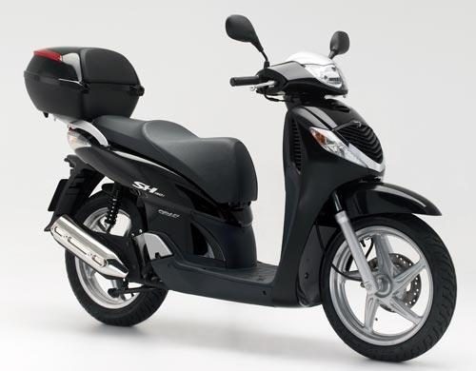

Slide 12
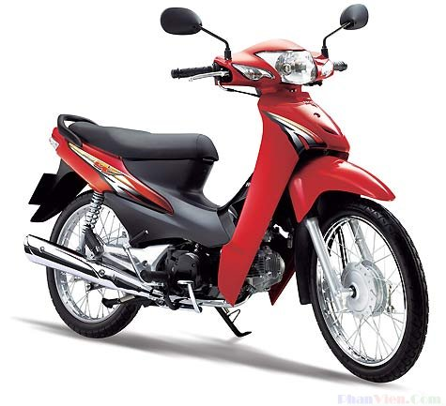

Slide 13
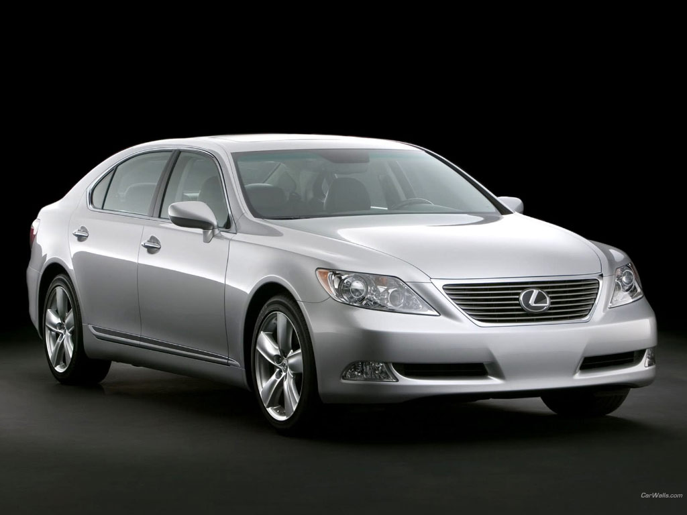
Xe ôtô

Slide 14
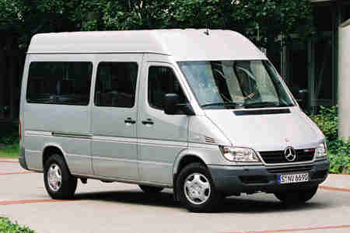

Slide 15
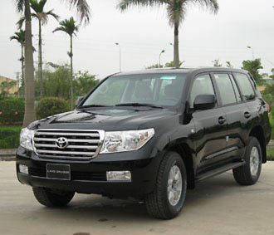
xe ôtô

Slide 16
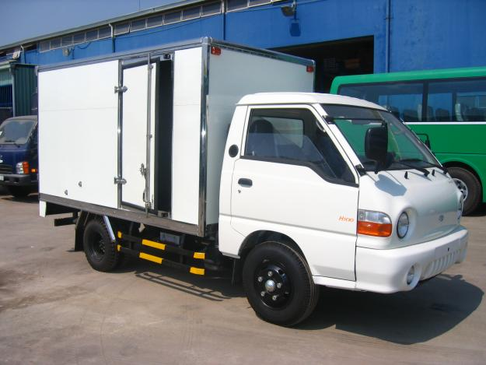
Xe tải

Slide 17
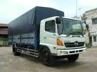
Xe tải

Slide 18
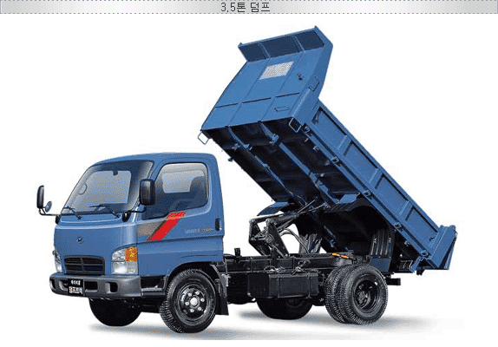
Xe tải

Slide 19
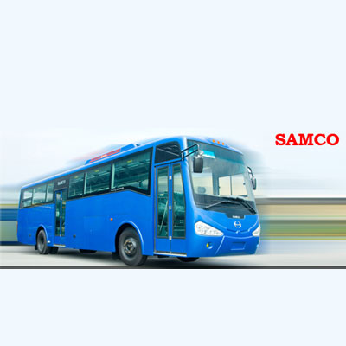
Xe buýt

Slide 20
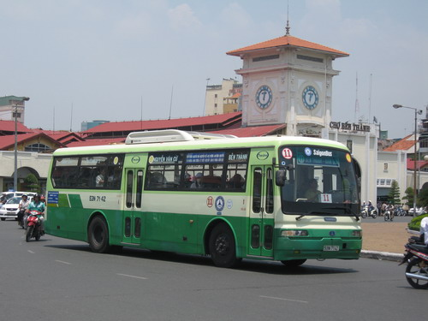
Xe buýt

Slide 21
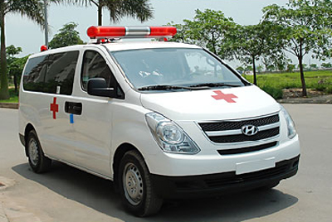
Xe cứu thương

Slide 22
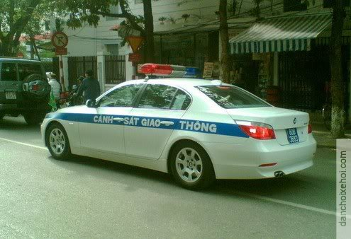
Xe cảnh sát

Slide 23
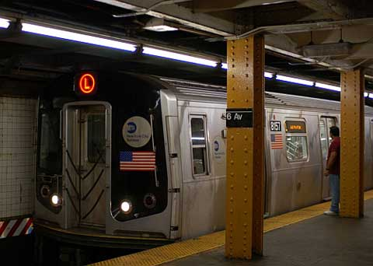
Xe điện ngầm

Slide 24
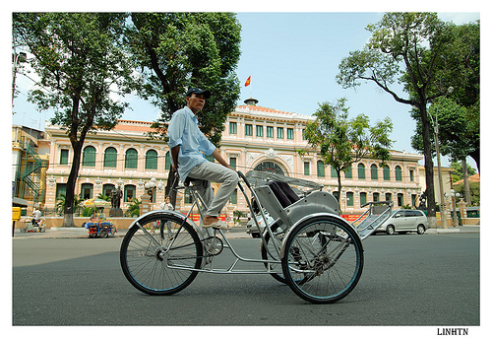
Xích lô

Slide 25
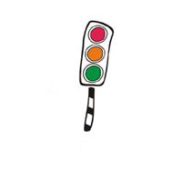

Câu đố đèn đỏ
Ngã tư quy định ba đèn
Xe đến dừng lại hỏi là đèn chi?

Slide 26
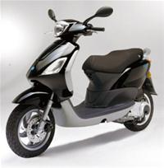
Câu đố xe máy
Người chẳng chạy nhanh bằng tôi
Nhưng đứng không chống thì tôi ngã kềnh
Trước sau hai bánh rành rành
Mỗi khi máy nổ, chạy nhanh cõng người.
Là xe gì?

Slide 27
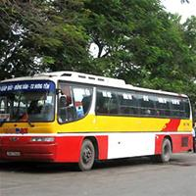
Câu đố xe buýt
Mình tôi dài rộng
Có nhiều chỗ ngồi
Muốn đi cùng tôi
Phải vào đúng bến
Là xe gì?

Slide 28

Câu đố xe cứu thương
Xe gì màu trắng
Có chữ thập xinh
Đèn màu nhấp nháy
Chạy nhanh trên đường?

Slide 29

nhóm
phương tiện giao thông
đường thủy

Slide 30
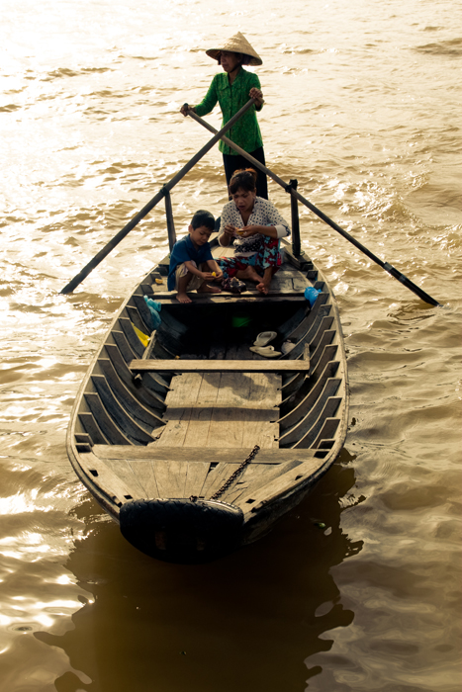

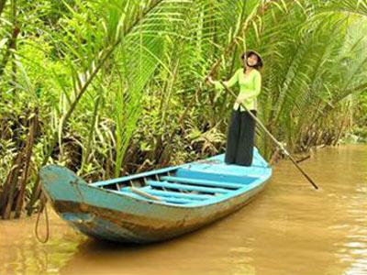
Chiếc xuồng

Slide 31
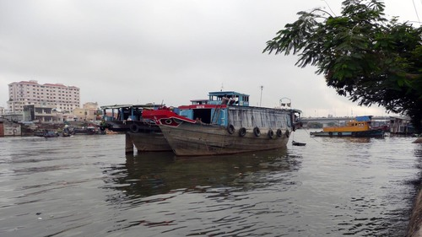
ghe

Slide 32
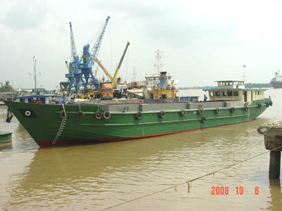
tàu

Slide 33
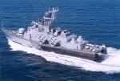
Tàu

Slide 34
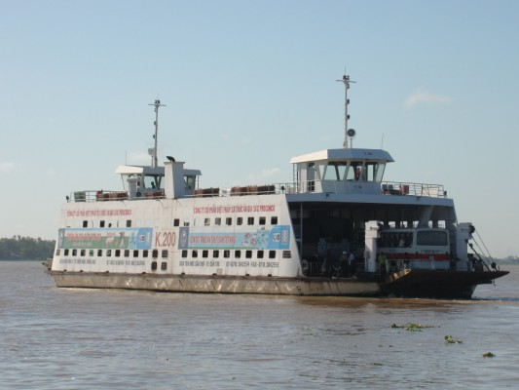
phà

Slide 35
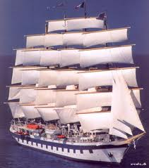
Thuyền

Slide 36
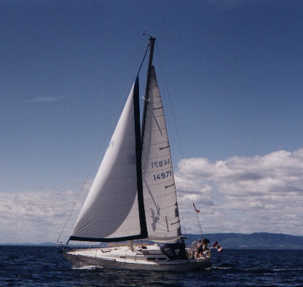
Thuyền

Slide 37
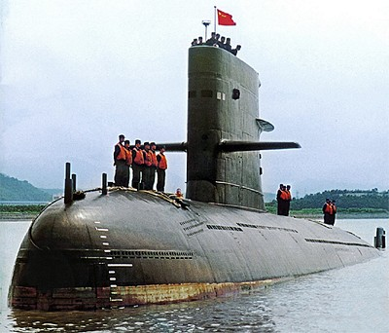
Tàu ngầm

Slide 38
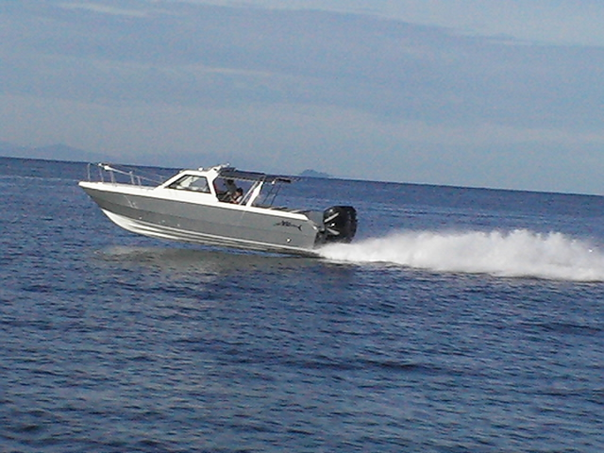
Canô

Slide 39

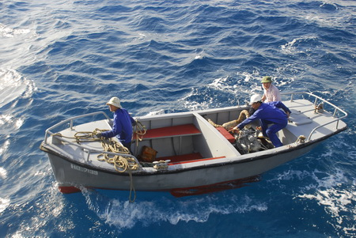
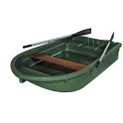

Một số loại phương tiện giao thông đường thủy khác

Slide 40
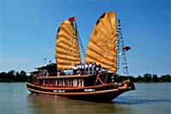
Câu đố thuyền buồm
Làm bằng gỗ
Nổi trên sông
Có buồm giong
Nhanh tới bến.
Là cái gì?

Slide 41

Nhóm
phương tiện giao thông
đường hàng không

Slide 42

Trực thăng

Slide 43
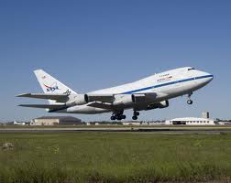
Máy bay

Slide 44
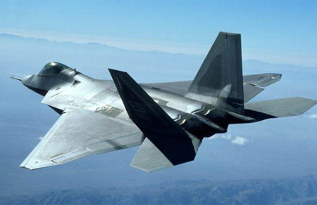

Slide 45




Một số loại
phương tiện giao thông
đương hàng không

Slide 46

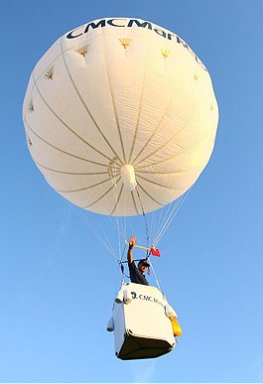
Khinh khí cầu

Slide 47
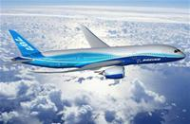
Câu đố máy bay
Chẳng phải chim
Mà có cánh
Chở hành khách
Đến mọi nơi
Giữa mây trời
Trông óng ả
Là cái gì?

Slide 48
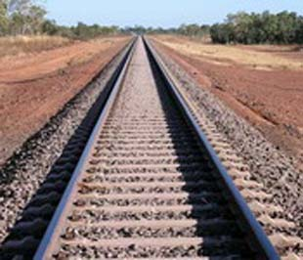
Nhóm
phương tiện giao thông
đường sắt

Slide 49
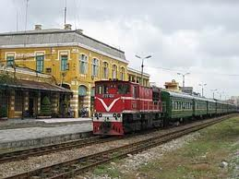
Xe lửa

Slide 50
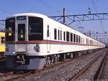
Xe lửa

Slide 51
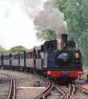
Xe lửa

Slide 52
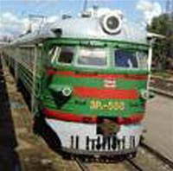
Câu đố tàu hoả
Tàu gì không chạy dưới sông
Còi tu ầm ĩ vượt đồng bao la
Khi về đến trước sân ga
Người lên kẻ xuống vào ra rộn ràng?

Slide 53

Cô dạy con
Mẹ! Mẹ ơi cô dạy
Bài phương tiện giao thông
Máy bay bay đường không
Ô tô chạy đường bộ
Tàu thuyền, ca nô đó
Chạy đường thuỷ mẹ ơi!
Con nhớ lời cô rồi
Khi đi trên đường bộ
Nhớ đi trên vỉa hè
Khi ngồi trên tàu xe
Không thò đầu cửa sổ
Đến ngã tư đường phố
Đèn đỏ con phai rdừng
Đèn vàng con chuẩn bị
Đèn xanh con mới đi
Lời cô dạy con ghi
Không bao giờ quên được.
Bùi Thị Tình

Slide 54
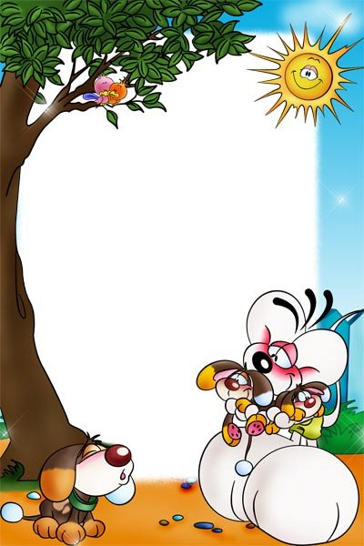
giờ học kết thúc
Chúc cô
Dồi dào sức khỏe

